Slide 1

Evan’s
PORTFOLIO
권경록
010.3019.6882
kkr95103@gmail.com

Slide 2

목차
01
자기소개
04
참여 프로젝트 목록
02
경력 기술서
05
프로젝트 기획 과정
03
06
기술 보유
보유기술

Slide 3

자기소개
상어처럼 앞으로 끊임없이
나아가는 개발자
권경록입니다.
01
02
03
프로젝트 리더 경험
요식업 곱창집 운영
배운 내용 실제 적용
팀장으로서 책임을 가지고 임하였고
역할을 분배하는 과정에서 어려움이 있어
회의를 통해 정하였습니다.
맡은 역할을 수행하는 것이 어려운
팀원들을 다시 재배치시키고 맞춰가는
부분에서 갈등도 있었지만 각자 할 수 있는
위치에서 최선을 다해 준 덕분에 프로젝트를
훌륭하게 마칠 수 있었습니다.
과거에 곱창집을 운영하며 겪은 경험 중 하나는 판매 물량이 50퍼센트 감소한 상황에서 매출을 100퍼센트 증가시킨 일입니다
남들보다 빠른 행동력으로 다른 도축장으로 이동하여 여러 업체를 만나고나서 물량 확보 후 다른 가게들은 문닫고 쉴 때 우리 가게만 영업을 계속해 매출을 100프로 증가시켰습니다.
프로젝트에서 주문 페이지를 담당해
백엔드에서 Spring Framework의 controller와
service, repository 등을 활용하여 CRUD작업을 하여
주문이 갖고 있는 기능을 만들었습니다.
또한 프론트 엔드에서는 템플릿을 이용하여
큰 틀을 잡고 Thymeleaf와 JavaScript를 활용하는
동시에 jQuery를 사용하여 직관적인
인터페이스를 제공할 수 있도록 노력했습니다.

Slide 4
경력기술서
EDUCATION
2018 상원고등학교 졸업
2011 한국산업기술대학교 나노광공학과 학사 입학
2015 한국산업기술대학교 나노광공학과 자퇴
2016 연세대학교(원주) 응용생명학과 학사 입학
2018 연세대학교(원주) 응용생명학과 학사 졸업
EXPERIENCE
2018.02~2021.12 옛날한우곱창 실무운영
2023.02~2023.05 쿠팡로지스틱스 근무
2023.04~2023.05 아이티윌 웹 개발 입문과정
2023.05~2023.11 아이티윌 프로젝트 기반 자바 핀테크 웹 개발자 양성 과정 수료
INFO
1992.09.18
서울시 남부순환로 184가길 28
010-3019-6882
kkr95103@gmail.com
LICENSE
SQL 개발자자격증(2023.10)

Slide 5

보유기술
Back-End
Front-End
Tools

Slide 6
참여 프로젝트 목록
DANAGA
(컴퓨터구매사이트)
기간
개발 모티브
담당 역할
획득 역량
2023.10.16~2023.11.14
운영중인 다나와 모방 페이지
주문파트(Back-end,Front-end)
주문프로세스에서의 과정, 협업
기간
개발 모티브
담당 역할
획득 역량
2023.08.17~2023.08.25
운영중인 마이프로틴 모방 페이지
장바구니
팀장으로서 역할
MYPROTEIN
(단백질구매사이트)

Slide 7
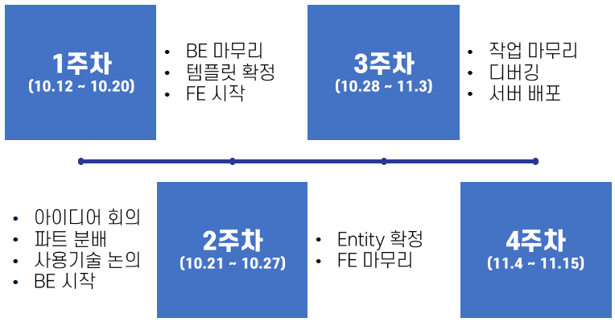
DANAGA
(컴퓨터구매사이트)
개발 일정
1,2주차에 Back단을 마무리,
3주차에 Front단을 마무리,
4주차에 디버깅과 작업 마무리를 목표로 했습니다.
의외로 디버깅하는 과정에서
필요로 하는 메서드가 발생되기도하고 예상하지 못한 오류들이 나와서
각 파트끼리 협의를 통해 수정을 하고
고쳤습니다.

Slide 8
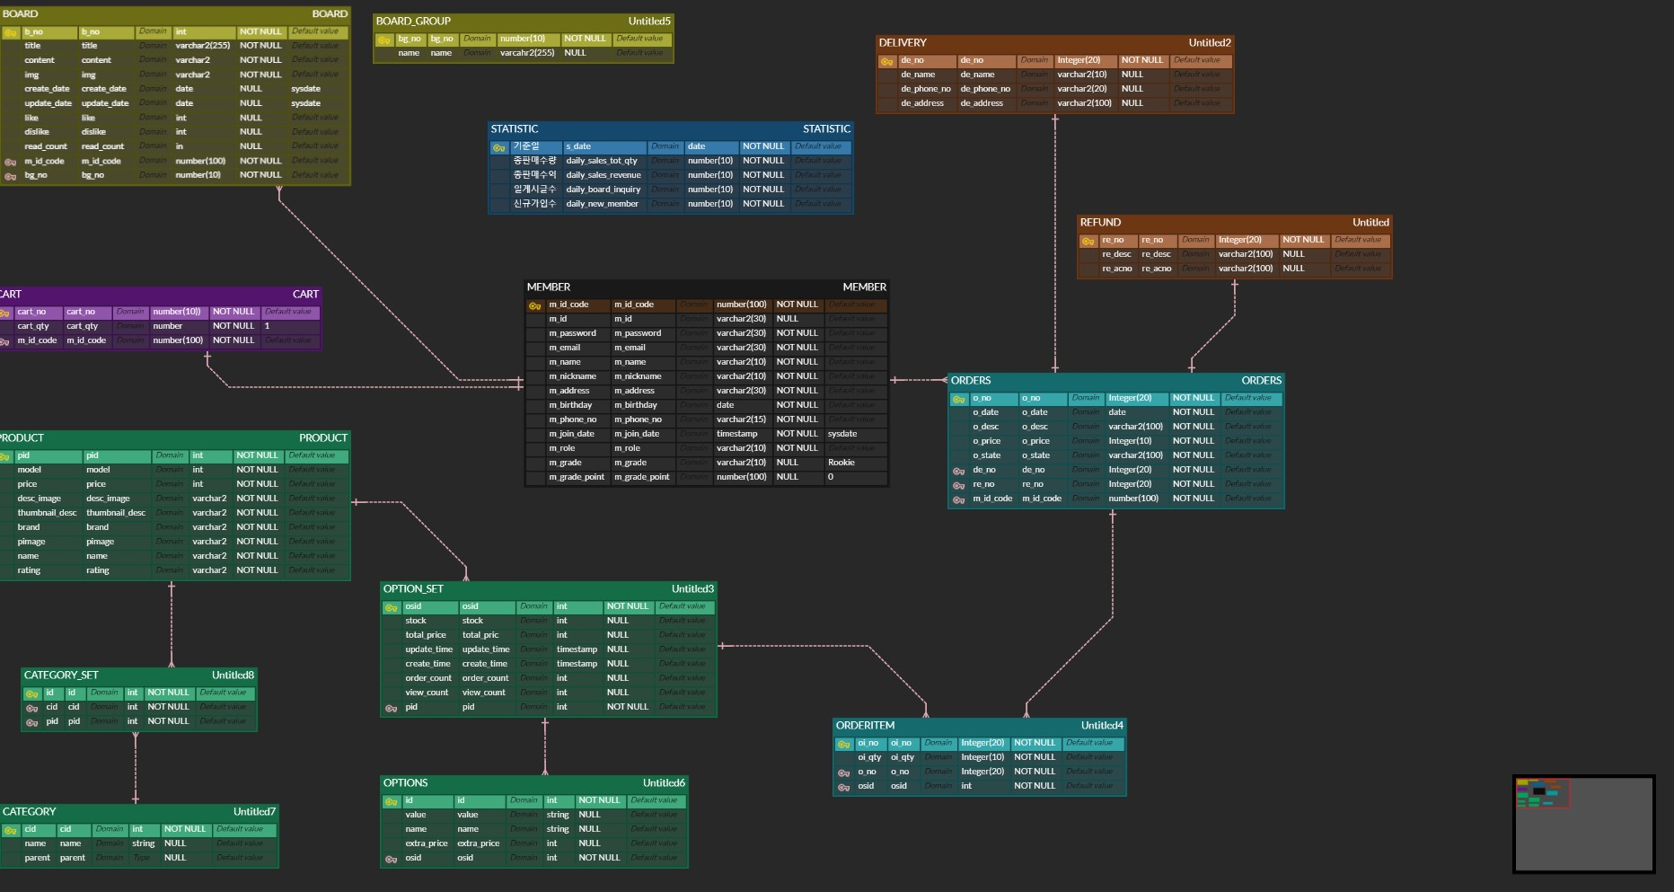
DANAGA
(컴퓨터구매사이트)
프로젝트 ERD
주문에서 필요한 테이블은
Order , OrderItem, Delivery , Refunds
총 4개를 만들었습니다.
Order - 주문번호,가격,날짜,주문설명,상태
OrderItem- 주문수량, 주문번호 , 상품번호
Delivery – 이름,전화번호,주소
Refund – 환불사유,계좌번호

Slide 9
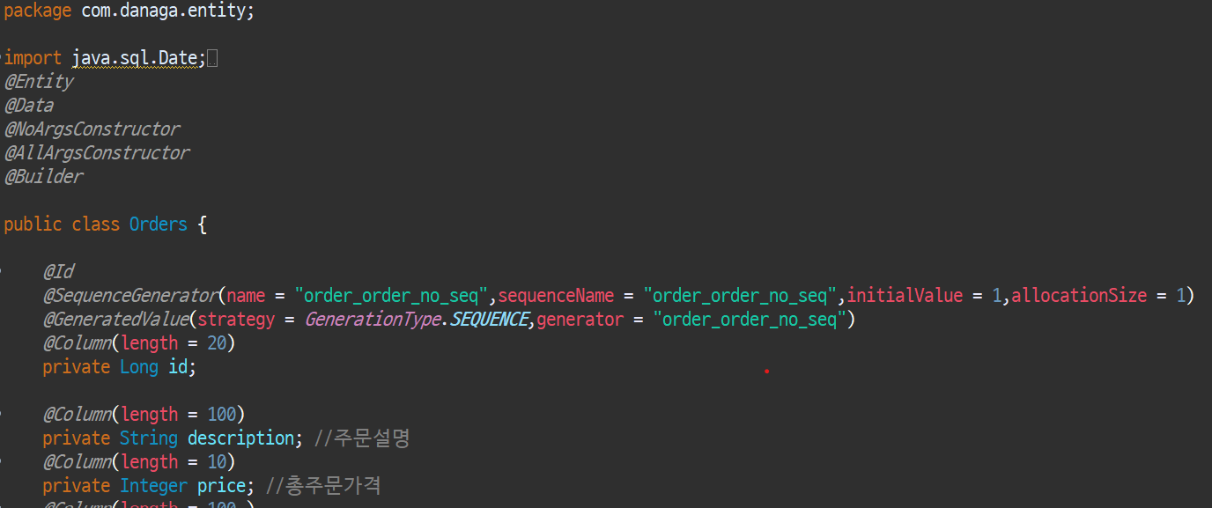
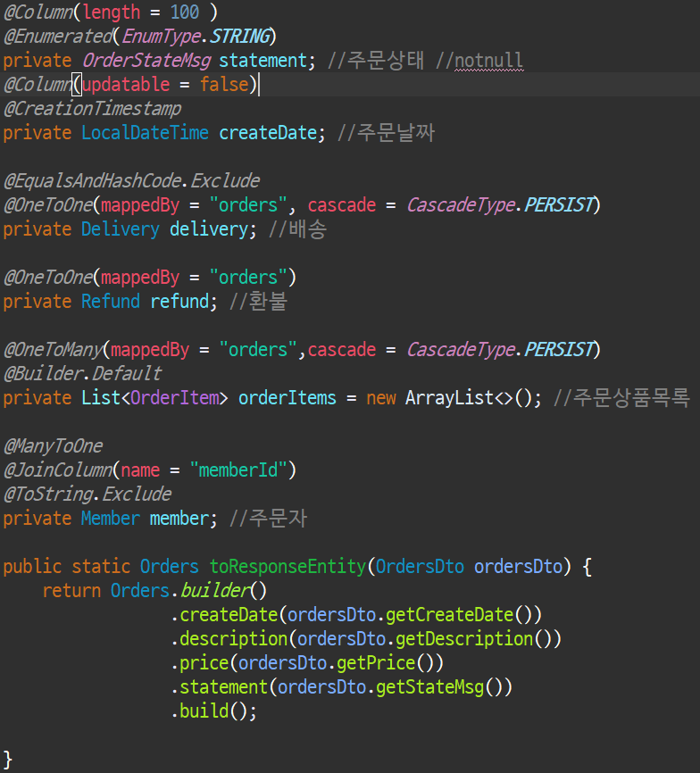
DANAGA
(컴퓨터구매사이트)
Entity 설정
JPA 기술을 활용하여
테이블을 구성하고 컬럼에 필요한 조건들을 기술한 뒤에
테이블간의 관계설정을 하여 보다 쉽게 자동으로 쿼리문을 만들게 했습니다.
ID같은 경우에는 주문번호로 하게 만들었고 sequence를 줘서
1씩 자동증가 되게 만들었습니다.
Delivery는 OneToOne ,
Refund도 OneToOne,
OrderItems는 OneToMany,
Member는 ManyToOne
어노테이션으로 각각 관계를 설정하였습니다.
toResponseEntity는 builder를 사용하여 OrdersDto 를 Orders로 변환되게 만들었습니다.

Slide 10
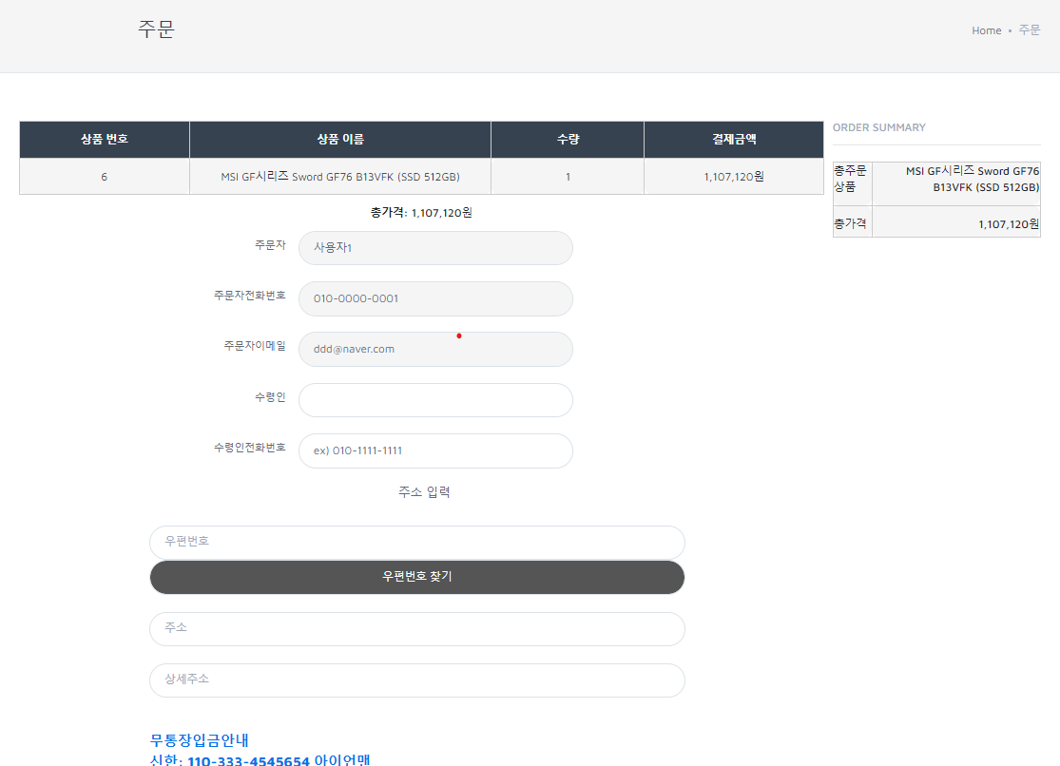
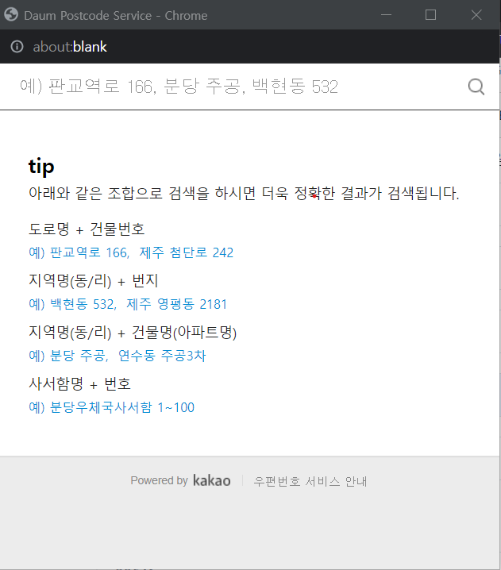
DANAGA
(컴퓨터구매사이트)
회원 주문/비회원 주문
1.회원 주문에서는 장바구니나 상품에서 구매를 클릭시
상품의 정보가 넘어오고 회원일 경우 할인된 금액을 보여주고
총금액을 보여줬습니다.
배송시 필요한 수령인이름과 전화번호, 주소를 넣게 했으며
각각 유효성 검사를 만들어서 넣었으며 우편번호찾기는
카카오주소 api를 가져다가 썻습니다.
주문시에는 주문가격에 따라 포인트도 쌓이게 됩니다.
2. 비회원 시에는 주문자의 정보들도 적어 넣어야합니다.
회원,비회원시 메서드가 다르기 때문에 컨트롤러에서 session에 id를 담고
각각 필요한 메서드를 실행되게 했습니다.

Slide 11
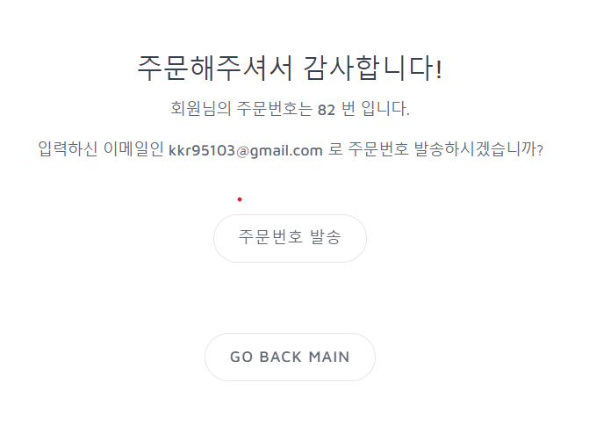
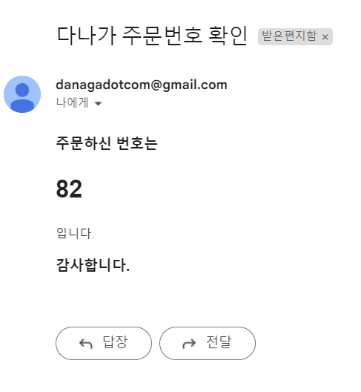
DANAGA
(컴퓨터구매사이트)
주문번호 발송
비회원시 주문번호를 기억하기 어렵기때문에
주문시에 작성한 이메일로 주문번호를 발송하게 만들었습니다.
이메일은 GoogleEmail을 사용하여 rest방식으로 보냈습니다.

Slide 12
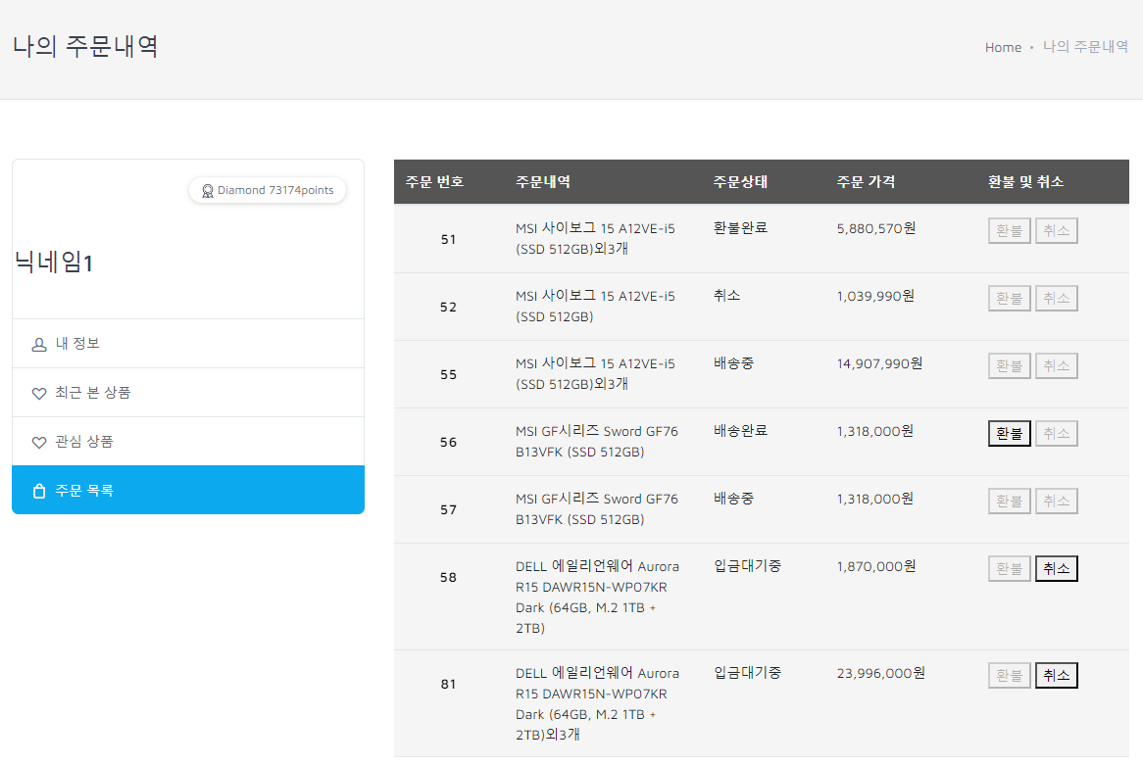
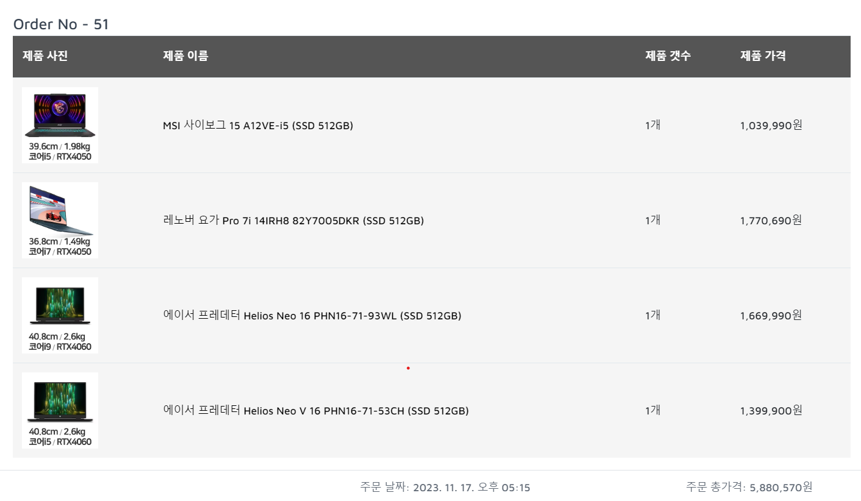
DANAGA
(컴퓨터구매사이트)
주문목록,상세내역(회원)
회원의 경우
나의 주문내역에 들어가면 여태까지 주문한 내역들이 보이게되고
아직 입금전이라면 취소 클릭시 주문상태가 취소로 변경됩니다.
그리고 배송완료시에 환불버튼을 누르면 환불페이지로 이동하게 되고
관리자가 환불을 해주면 상태가 환불로 바뀌게 됩니다.
환불시에는 상품의 재고 또한 증가하게 됩니다.

Slide 13
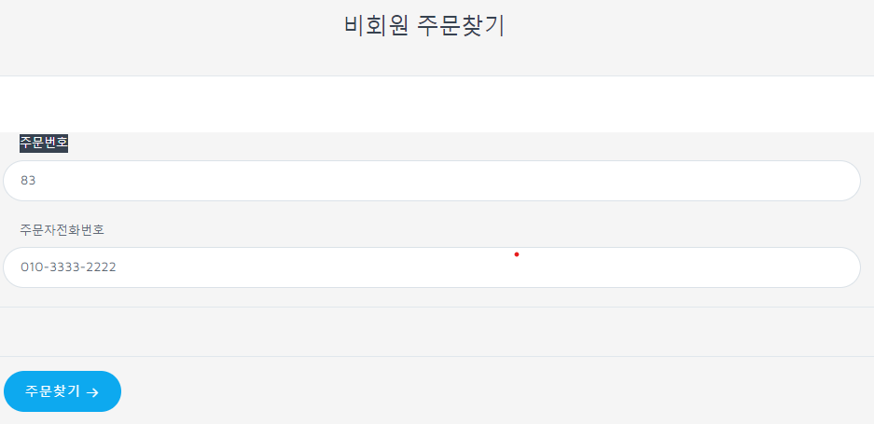
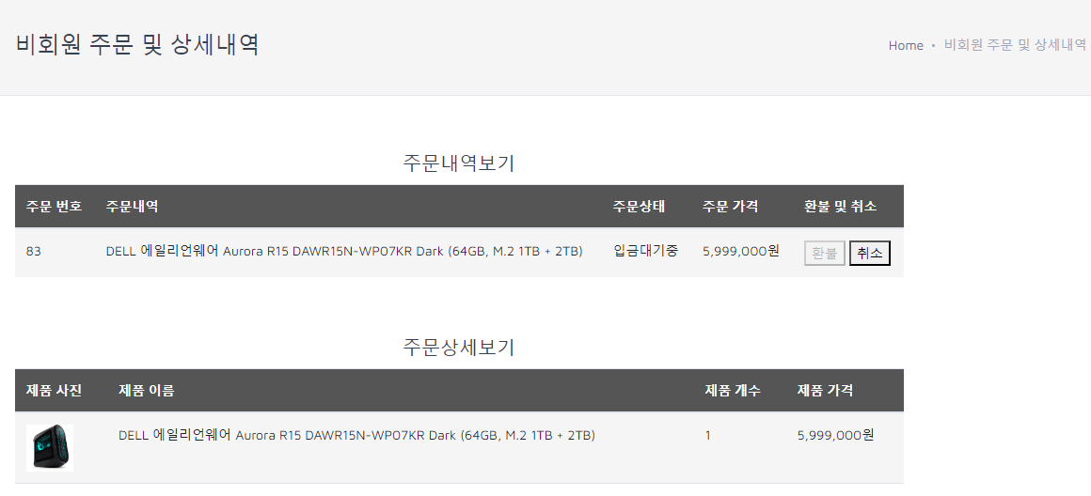
DANAGA
(컴퓨터구매사이트)
주문목록,상세내역(비회원)
비회원의 경우
주문시에 발송한 주문번호를 가지고
주문자전화번호로 조회가 가능합니다
주문찾기 클릭시 주문내역보기, 주문상세보기까지 보이게 됩니다.

Slide 14

감사합니다.
권경록
010.3019.6882
kkr95103@gmail.com
https://github.com/kkr95101

